Slide 1
El CIE y las facultades
ESTRATEGIAS DE ARTICULACIÓN
Centro de Innovación y Emprendimiento (CIE) — Universidad del Atlántico
Mecanismos para un emprendimiento transversal
Anexo — Práctica Profesional (Opción de Grado)

Slide 2
Contenido
• ¿Por qué articular? El diagnóstico.
• Modelo de articulación CIE–facultades.
• Las seis estrategias de articulación.
• Implementación por fases.
• Conclusiones.

Slide 3
60% de los docentes: la falta de articulación es la dificultad #1
El emprendimiento aún no es transversal (integración curricular 3,30/5), pese al alto interés estudiantil (87,7%). Articular es la condición para que la ruta funcione.

Slide 4
¿Por qué articular?
• Falta de articulación: dificultad #1 según docentes (60%; ítem 3,2/5).
• El emprendimiento no es transversal aún (currículo 3,30/5).
• Baja visibilidad del CIE: 67% lo conoce poco o nada.
• Respaldo docente a la ruta institucional (4,2/5, el ítem más alto).

Slide 5
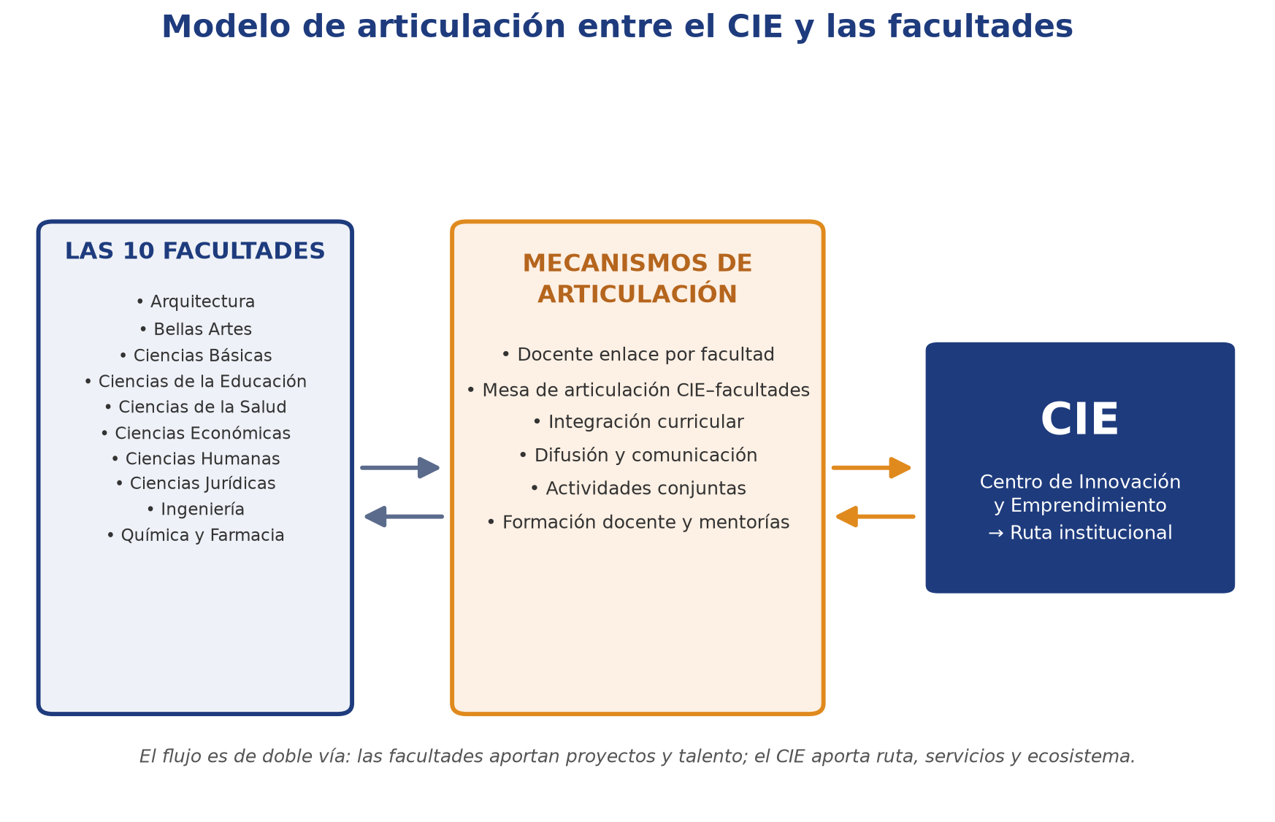
Modelo de articulación

Slide 6
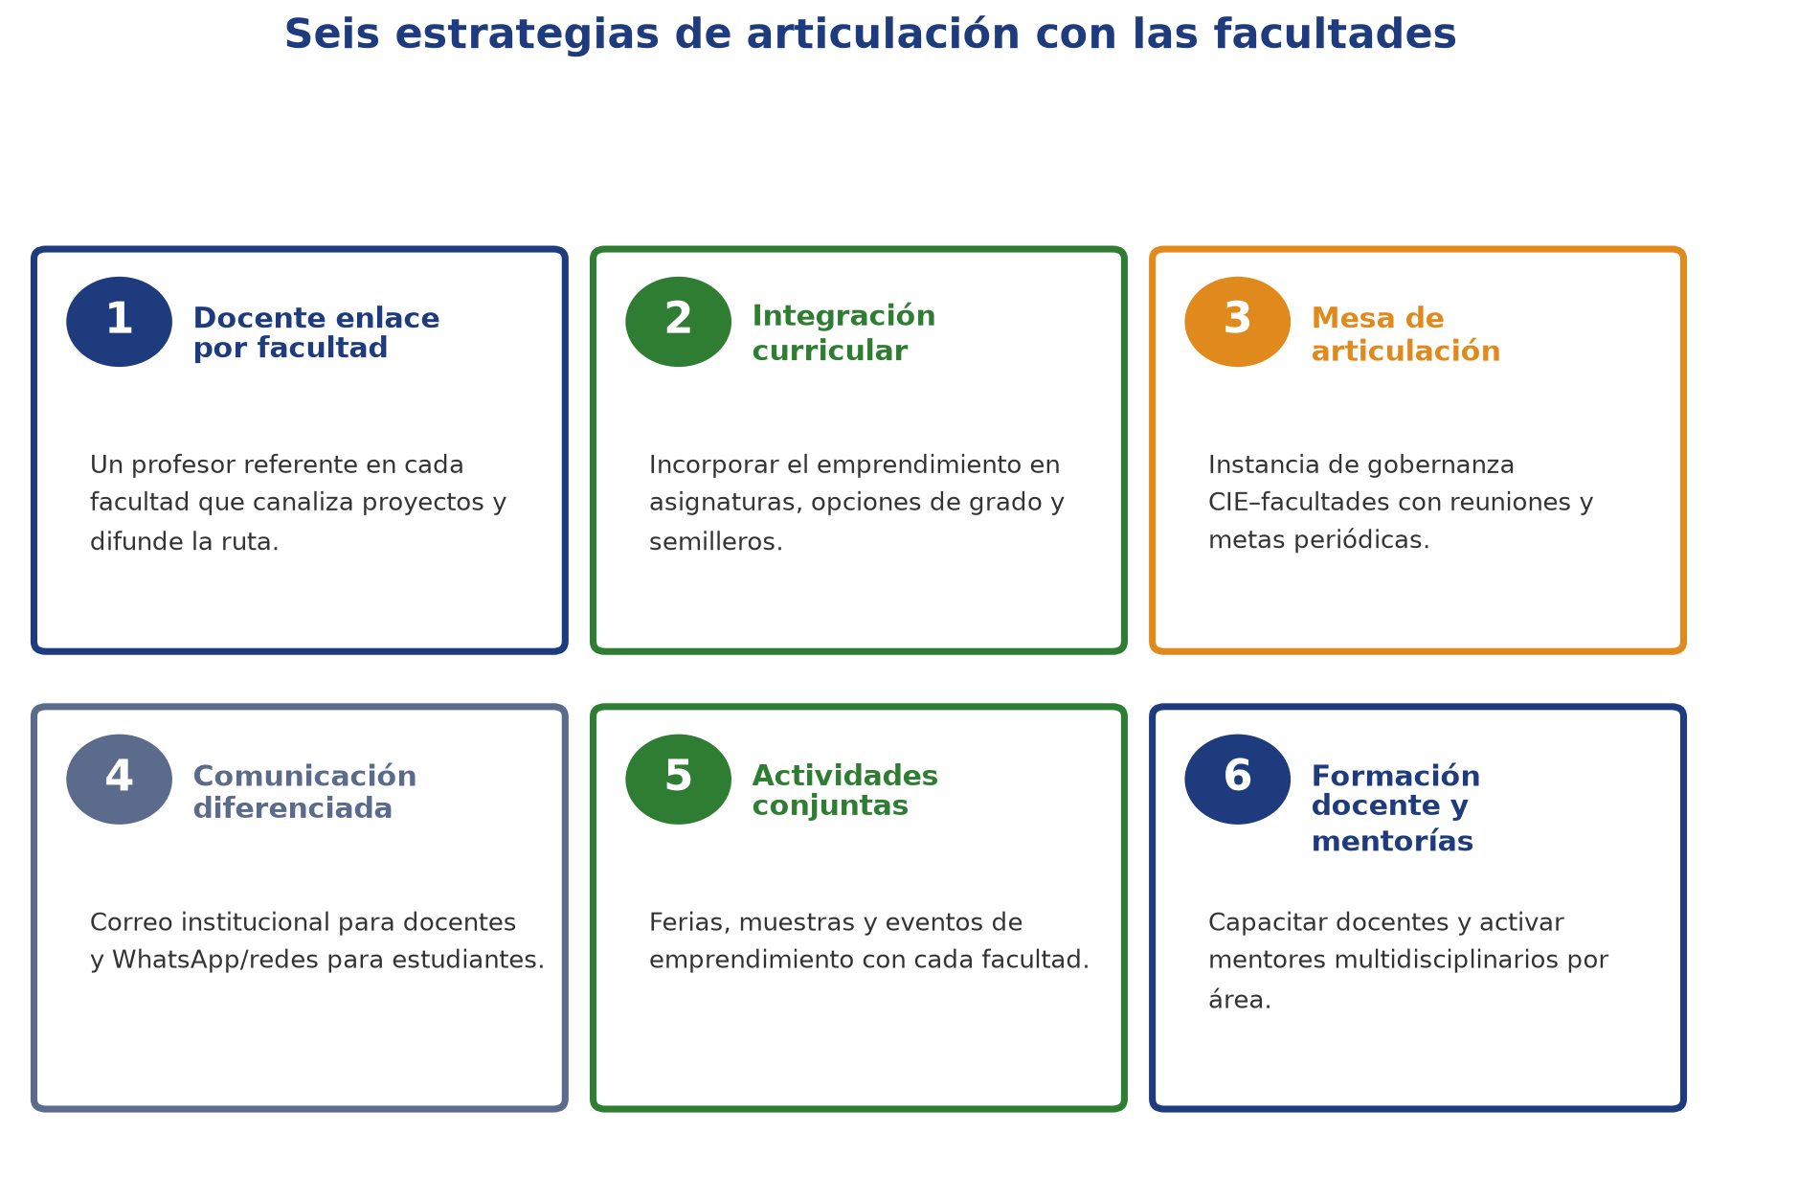
Las seis estrategias

Slide 7
1. Docente enlace por facultad
¿Qué es? Un profesor referente en cada facultad como puente con el CIE.
¿Cómo? Designación formal; difunde la ruta, identifica y canaliza proyectos.
Evidencia. Docentes piden reuniones con expertos (P8); estrategia DO del DOFA.

Slide 8
2. Integración curricular
¿Qué es? Emprendimiento en asignaturas, opciones de grado y semilleros.
¿Cómo? Mapeo de asignaturas; cátedra transversal; semilleros vinculados.
Evidencia. Estrategia más priorizada por docentes (6/10); transversal 3,8/5.

Slide 9
3. Mesa de articulación
¿Qué es? Instancia de gobernanza CIE–facultades para planear y dar seguimiento.
¿Cómo? Reuniones periódicas con agenda, actas y metas; plan anual.
Evidencia. Docentes piden reuniones proyectadas (P8); respaldo del PDI.

Slide 10
4. Comunicación diferenciada
¿Qué es? Comunicación segmentada para elevar la visibilidad del CIE.
¿Cómo? Correo institucional a docentes; WhatsApp y redes a estudiantes (82%).
Evidencia. Falta de difusión (50% docentes) y 67% conoce poco el CIE.

Slide 11
5. Actividades conjuntas
¿Qué es? Ferias, muestras y eventos de emprendimiento co-organizados con cada facultad.
¿Cómo? Calendario anual; actividades según el perfil de cada facultad.
Evidencia. Ferias priorizadas por 5/10 docentes; aprovechan el interés (87,7%).

Slide 12
6. Formación docente y mentorías
¿Qué es? Capacitar docentes y activar mentores multidisciplinarios por área.
¿Cómo? Talleres (Canvas, Lean, design thinking); banco de mentores y asesores.
Evidencia. Mentorías (5/10) y formación docente (4/10); mentores por área (P9).

Slide 13
Implementación por fases
• Corto plazo: docentes enlace, mesa de articulación y comunicación (bajo costo).
• Mediano plazo: actividades conjuntas, formación docente e inicio curricular.
• Largo plazo: integración curricular plena, red de mentores e indicadores sostenidos.

Slide 14
Conclusiones
• La articulación es el factor decisivo para que la ruta tenga impacto real.
• Las 6 estrategias responden a lo que docentes y estudiantes señalaron.
• Se apoyan en el PDI 2022-2031 y son medibles y sostenibles.
• Meta: pasar de una actividad aislada a un emprendimiento transversal.

